Slide 1

Desafio Final
Data Science

Slide 2
EL PROBLEMA
01
EL DATASET-EDA
02
GENERACIÓN DE FEATURES
LIMPIEZA
INDICE
04
03
APLICACIÓN DE MODELOS
05
CONCLUSION
06
Predecir situación de fraude
Visualización de correlaciones Análisis de variables categóricas
Variables dummies
Nuevas variables
Eliminación de columnas
Imputación de valores faltantes
Diversos algoritmos de clasificación.
Visualización del comportamiento de las variables

Slide 3
01
EL PROBLEMA

Slide 4

Desafío Despegar
Partimos de un dataset utilizado en una competencia realizada por despegar, cuya consigna fue poder predecir casos fraudulentos en la compra de pasajes

Slide 5
Despegar vs Fraude Electronico
Las reservaciones en línea en América Latina experimentaron un fuerte crecimiento. Sin embargo, la expansión se vio acompañada por el reto cada vez mayor de los fraudes en el comercio electrónico, ya que los delincuentes en Internet se vuelven más sofisticados y agresivos en las estafas.
Eficientización
Precisión
Ahorro administrativo
Al aumentar la precisión de clasificación, las órdenes legítimas fluirán por el sistema sin demora
Utilidad
La automatización de los procesos manuales de revisión elevaría la eficiencia de detección
Al automatizar la clasificación, la tasa de revisión manual será cada vez menor, resultando en menores costos de mano de obra

Slide 6
02
EL DATASET-EDA
Visualización de correlaciones
Análisis de variables categóricas

Slide 7
EL DATASET
8% DE
VALORES
NULOS
40308
FILAS
COMPUESTO POR
69
VARIABLES NUMERICAS
24
VARIABLES CATEGORICAS
93 COLUMNAS

Slide 8
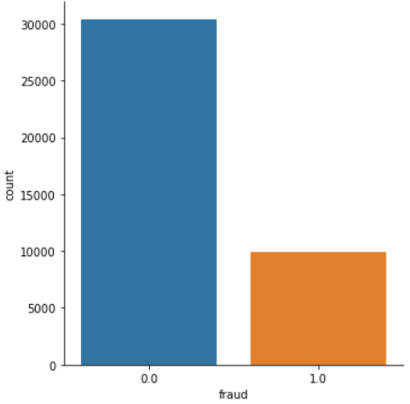
Distribución de la variable target
Aproximadamente el 25% de los casos son fraude

Slide 9
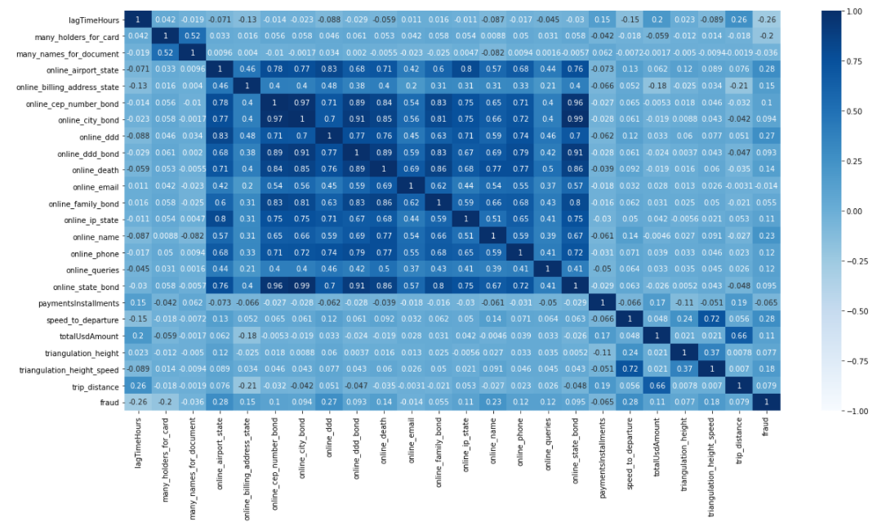
ANÁLISIS DE CORRELACIONES
ESTRATEGIA
Al tener una gran cantidad de columnas nos encontramos con la imposibilidad de poder visualizar de manera eficiente el gráfico.
Decidimos partir el dataset en 3 partes iguales y combinarlos con la columna fraude para ver su correlación

Slide 10
ANÁLISIS DE VARIABLES CATEGÓRICAS
Cuando las columnas poseían muchas variables, optamos por conservar las variables que mayor porcentaje sumaban y el resto agrupar por “otros”
Por otro lado, cuando las columnas poseían pocas variables, optamos por conservarlas tal cual estaban, ya que a futuro no nos iban a generar complicaciones
Nota: Existen casos en los que fue una mejor idea conservar algunas variables y agrupar en dos variables llamadas otros y otros 2, debido a que se formaban una especie de grupos.

Slide 11
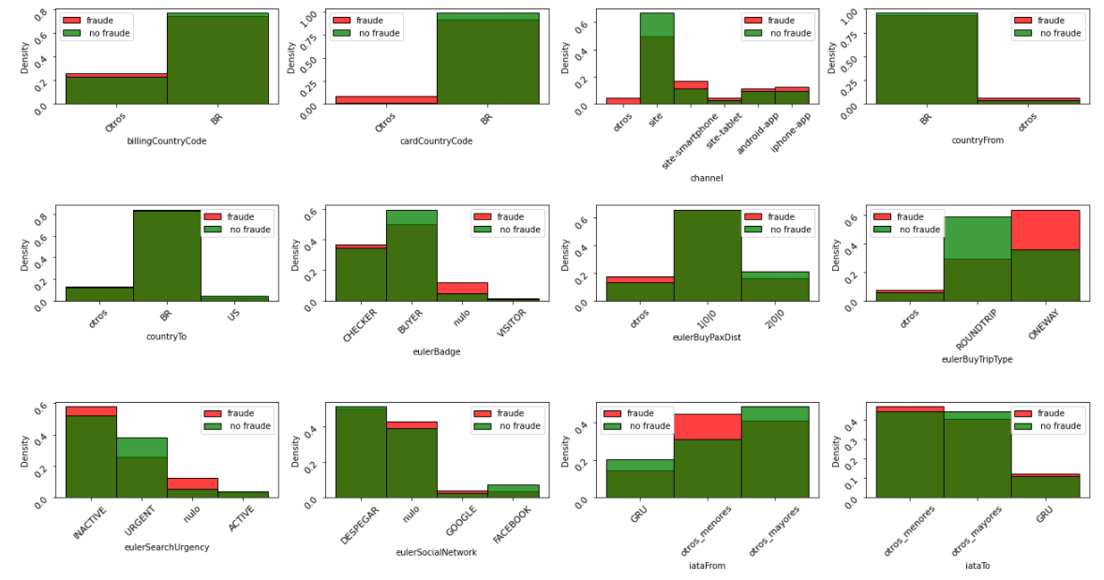
ANÁLISIS DE VARIABLES CATEGÓRICAS

Slide 12
03
LIMPIEZA

Slide 13
TRATAMIENTO
A la hora de ELIMINAR las columnas tuvimos en cuenta dos parámetros principales:
-CANTIDAD DE NULOS
-CORRELACIÓN CON LA TARGET
Cuando decidimos IMPUTAR los valores nulos nos basamos en
-El promedio por cada columna
-El tipo de variable (Categórica o Numérica)
Asi eliminamos las columnas: "case_minutes_distance","count_different_installments", "many_names_for_document", "count_different_cards", "many_holders_for_card", "domain_proc"

Slide 14
04
FEATURE ENGINEERING

Slide 15
Tipo de vuelo
Con respecto a si era local o internacional
¿Existe mayor porcentaje
De fraude en vuelos locales?
Convertimos las variables categóricas en nuevas columnas
Variables Dummies
Generamos una nueva columna con el mes en el que se generó cada caso
Tiempo
¿Hay más casos de fraude en cierto mes?

Slide 16
05
APLICACIÓN DE MODELOS

Slide 17
MODELOS UTILIZADOS
Naive Bayes
Regresion Logistica
DecisionTreeClassifier
Random Forest
Extra Trees
ADABOOST

Slide 18
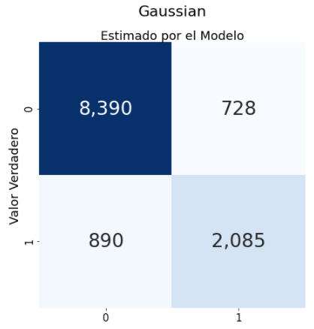
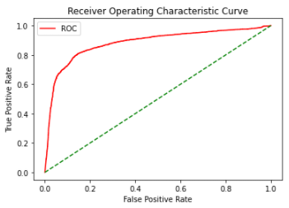
NAIVE BAYES: Gaussian
Comenzamos con Naive Bayes para poner un benchmark

Slide 19

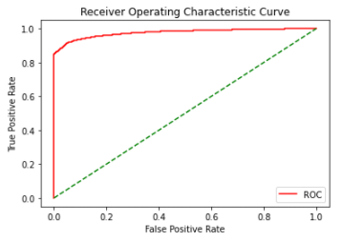
NAIVE BAYES: Bernoulli

Slide 20
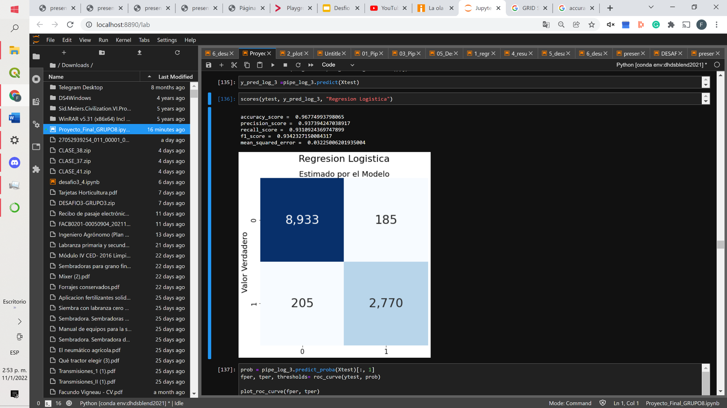
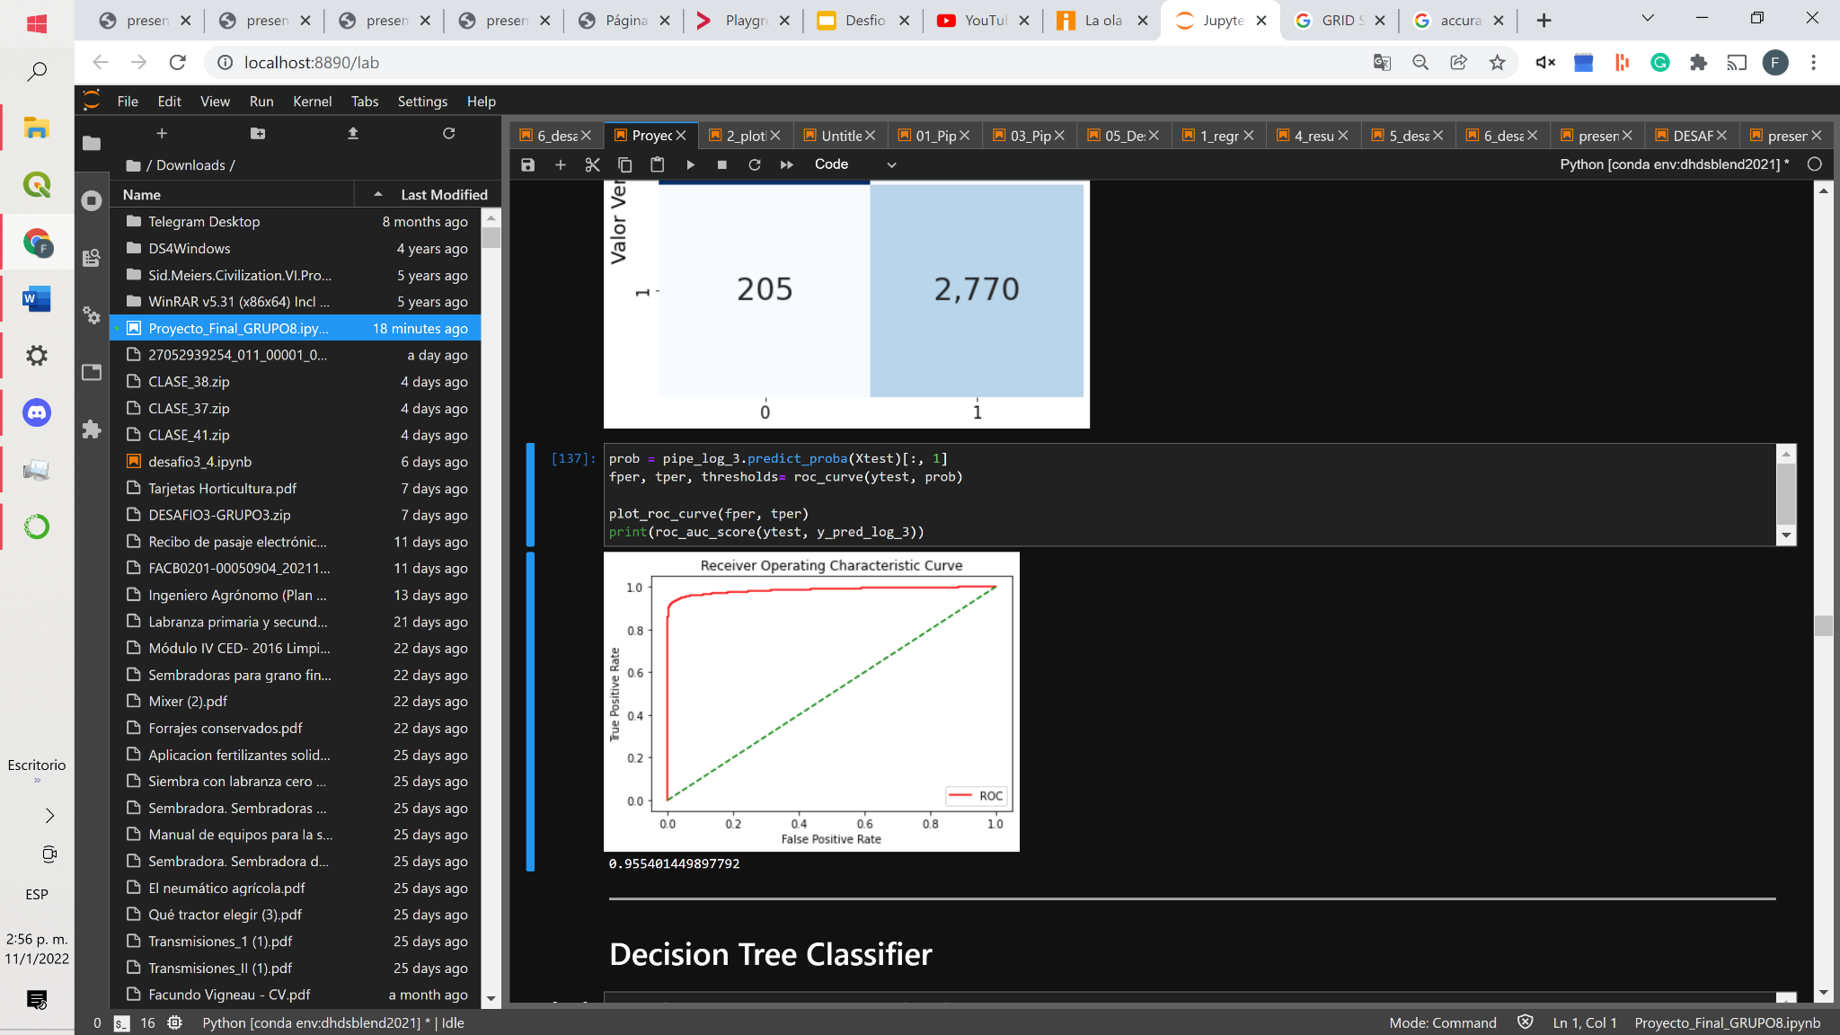
REGRESION LOGISTICA

Slide 21
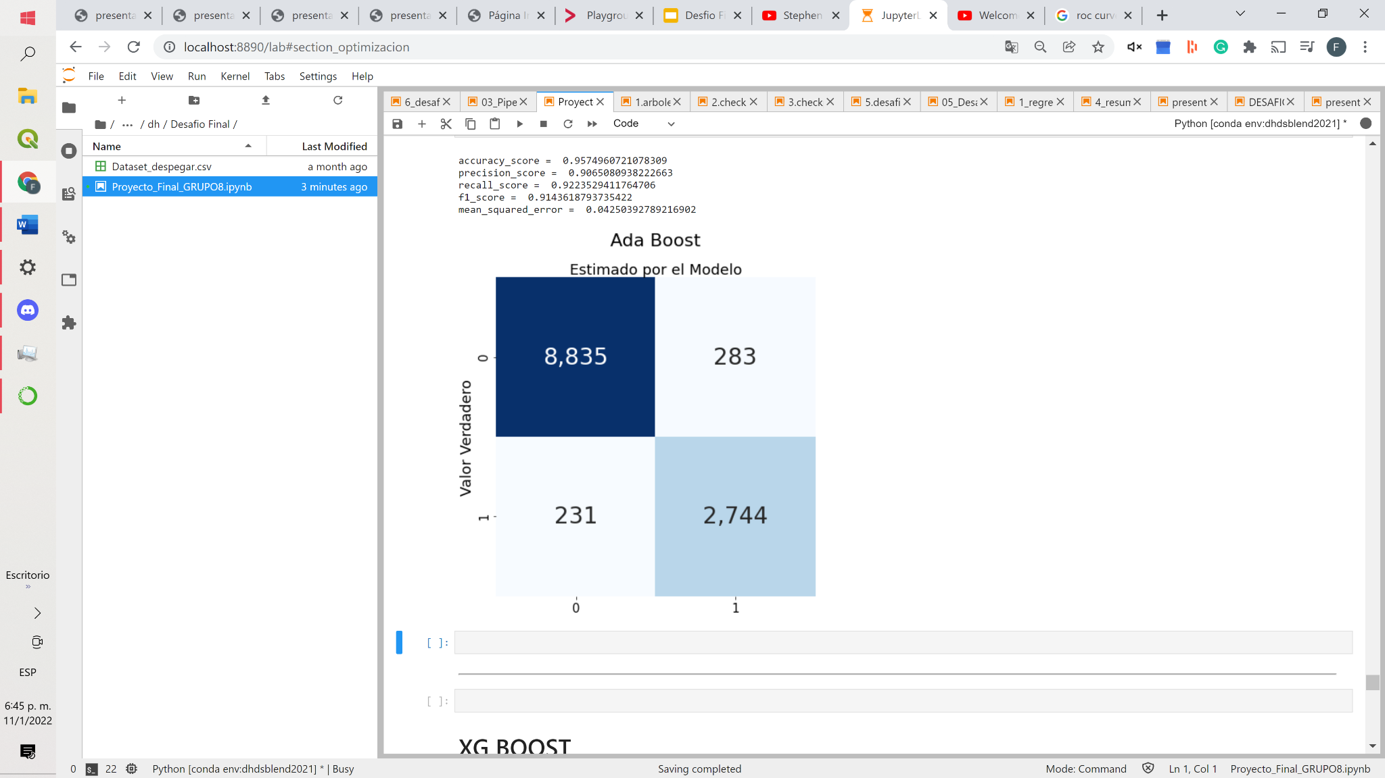
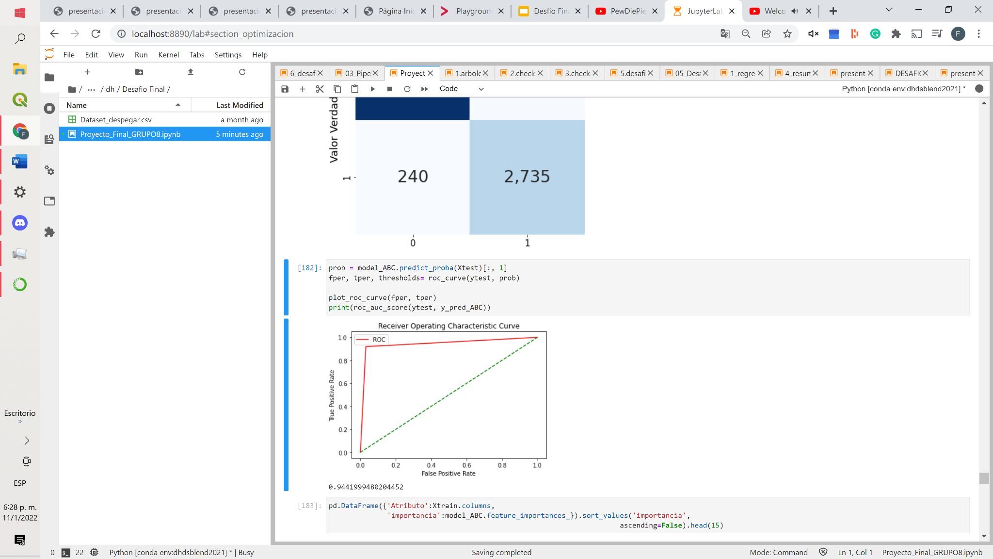
ADABOOST

Slide 22
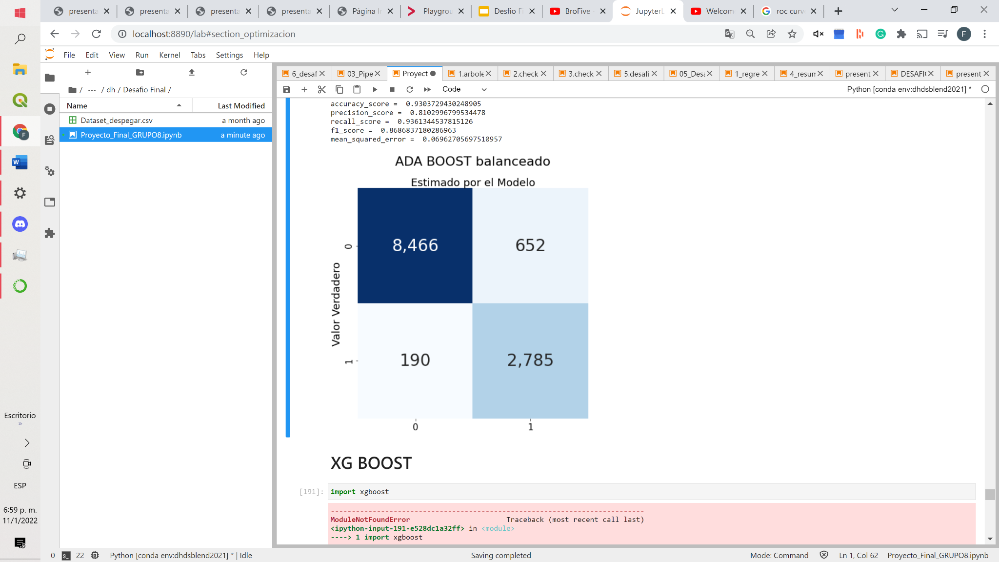
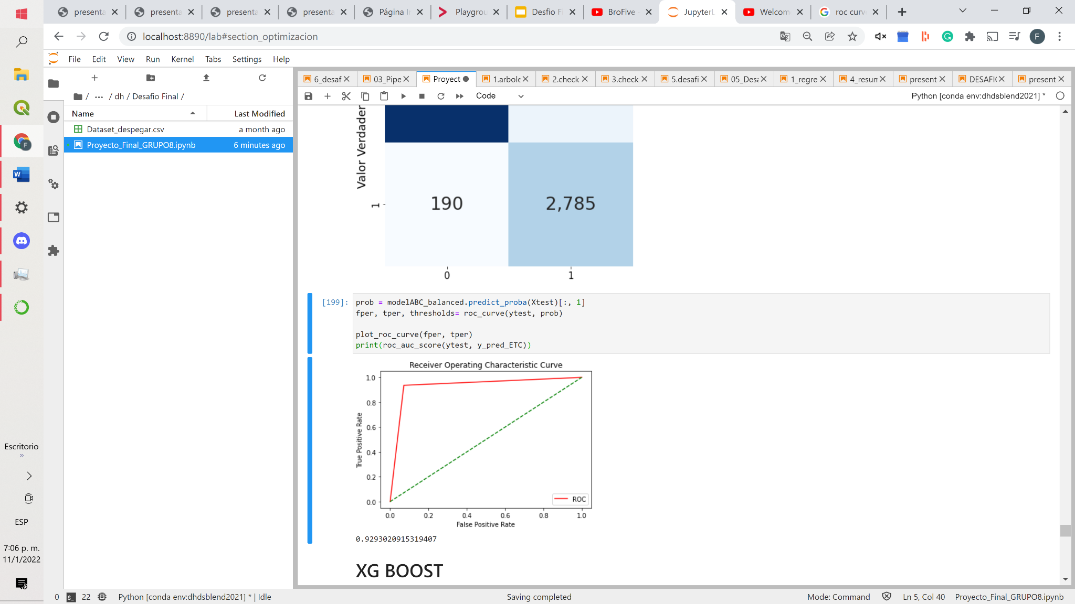
ADABOOST

Slide 23
06
CONCLUSIÓN

Slide 24

VISUALIZACIÓN
Graficamos y visualizamos las variables que más explicación nos brindaban sobre el comportamiento de la variable target según los algoritmos aplicados

Slide 25
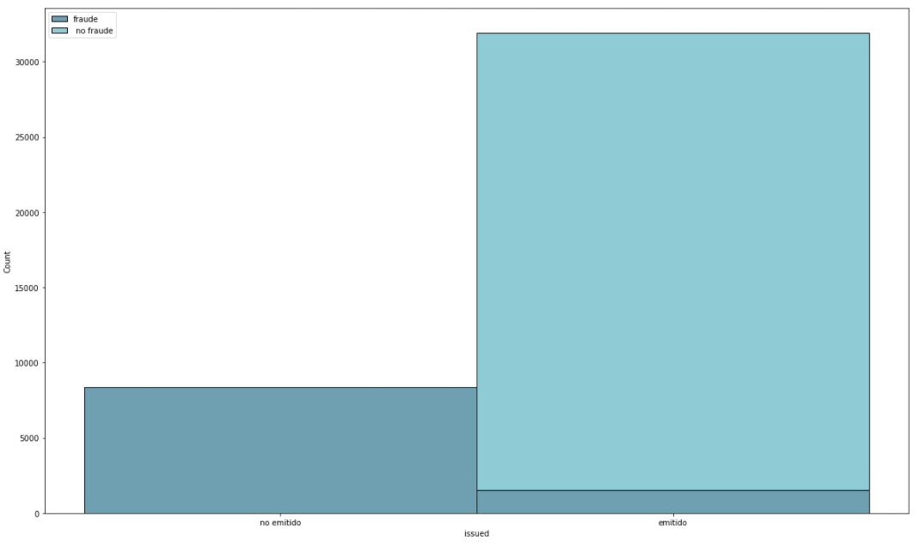
ISSUED
Es la feature que más explicación tuvo en todos los modelos

Slide 26
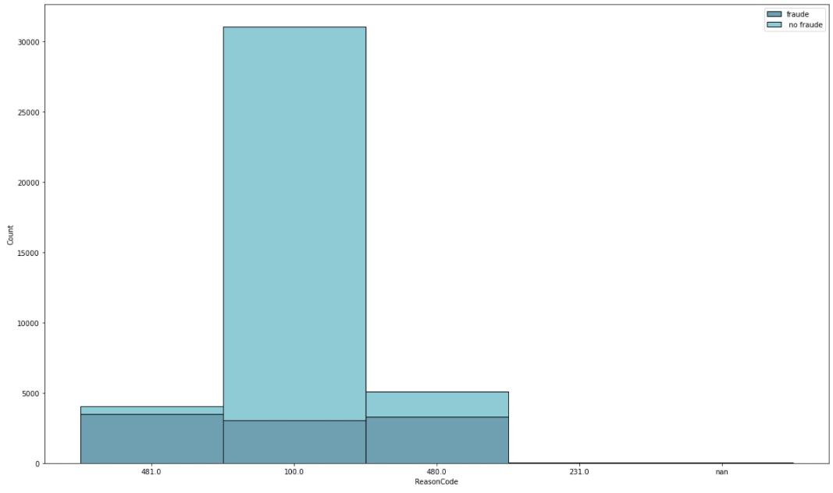
REASON CODE
Un código de transacción "Reason Code" es una respuesta de los servidores CyberSource para las transacciones de producción enviadas mediante los siguientes métodos:
-API de pedido simple
-Terminal virtual
-Aceptación segura: pago alojado
-Aceptación segura: API de pago
-API del kit de herramientas SOAP
-Envío de archivos de transacciones sin conexión
Los tipos de transacciones son:
100: Transacción exitosa
480: El pedido está marcado para revisión
481: La orden ha sido rechazada
231: número de cuenta no válido

Slide 27
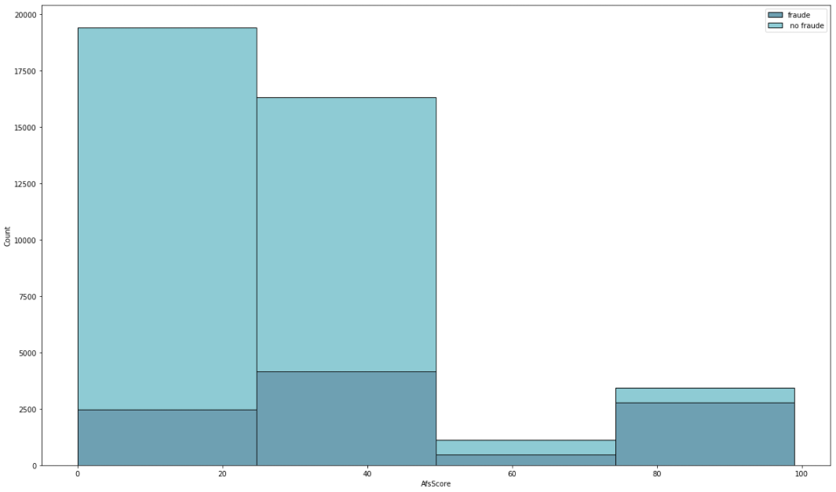
AFS SCORE
¿Que es el AFS SCORE?
AFS es el nivel de riesgo asociado con cada transacción y puede tomar valores del 0 al 99, siendo 99 el pedido más riesgoso
Para poder relacionar la variable target con la de AFS SCORE decidimos agrupar en 4 bins y así poder observar cómo se distribuye con respecto al fraude

Slide 28
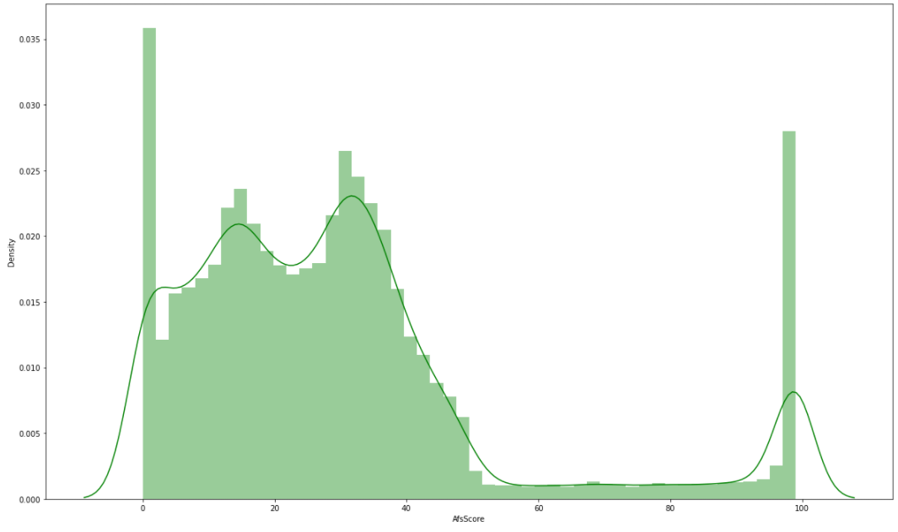
Distribucion AFS SCORE
En general la mayoría de los casos poseen un riesgo menor a los 50 puntos

Slide 29
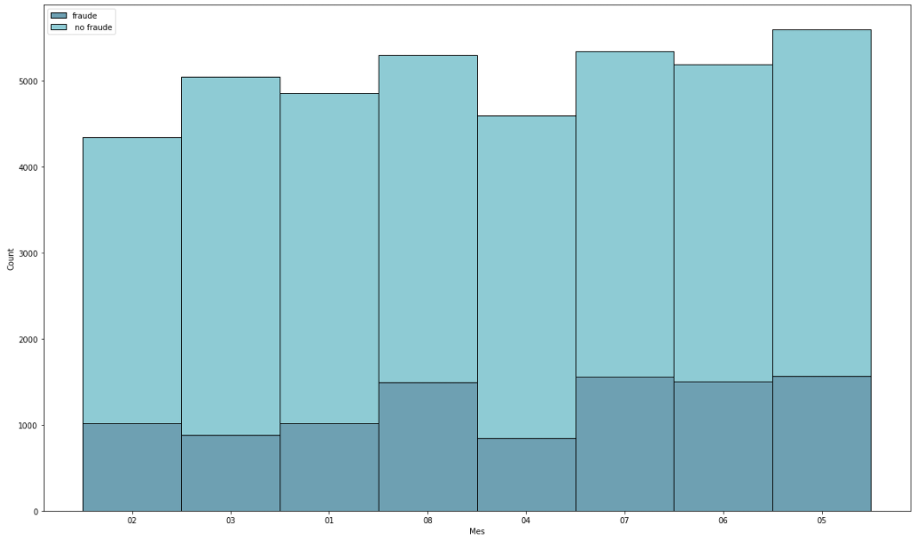
DISTRIBUCION POR MES
Encontramos que hay mayor proporción de fraude en el mes de julio

Slide 30
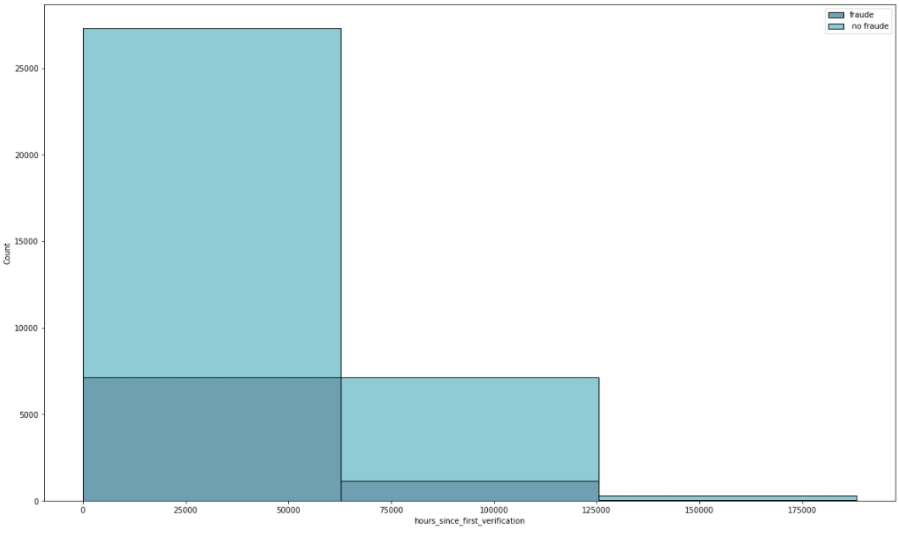
TIEMPO DE RETRASO
Si bien su explicación con respecto al comportamiento de la target no era el mayor,
Tiene una relación lineal con ella y es que a medida de que pasa mas tiempo mas probabilidades de fraude hay.

Slide 31
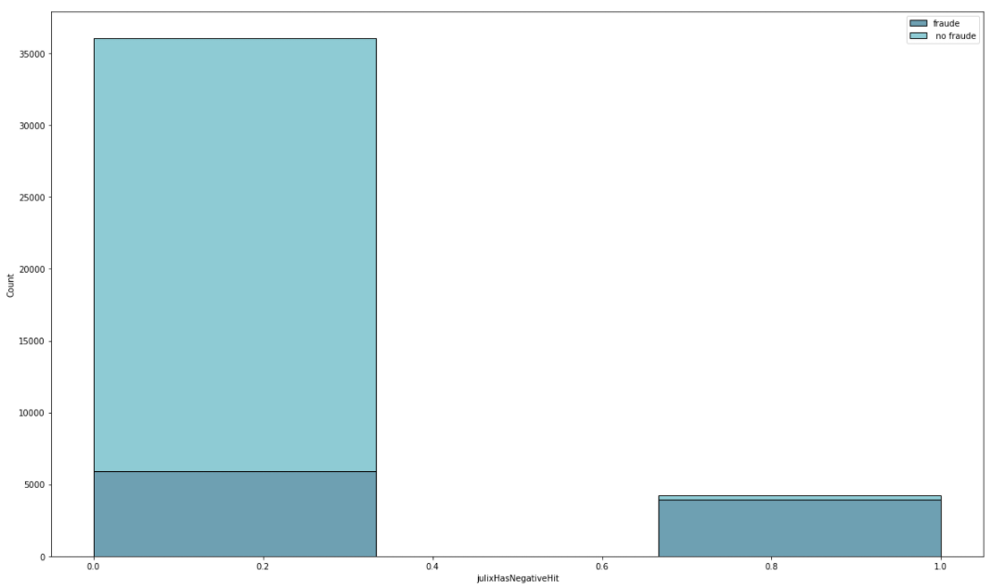
JULIX HAS NEGATIVE
No pudimos identificar que significa esta columna pero tiene una gran importancia en los algoritmos aplicados con respecto a la target
Se puede observar a simple vista que cuando Julix Has Negative Hit es igual a 1 hay muchísimas probabilidades de que ocurra fraude

Slide 32
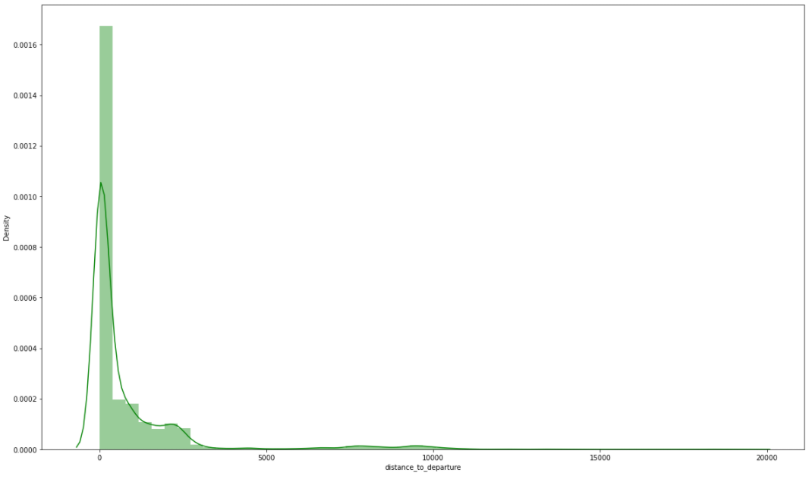
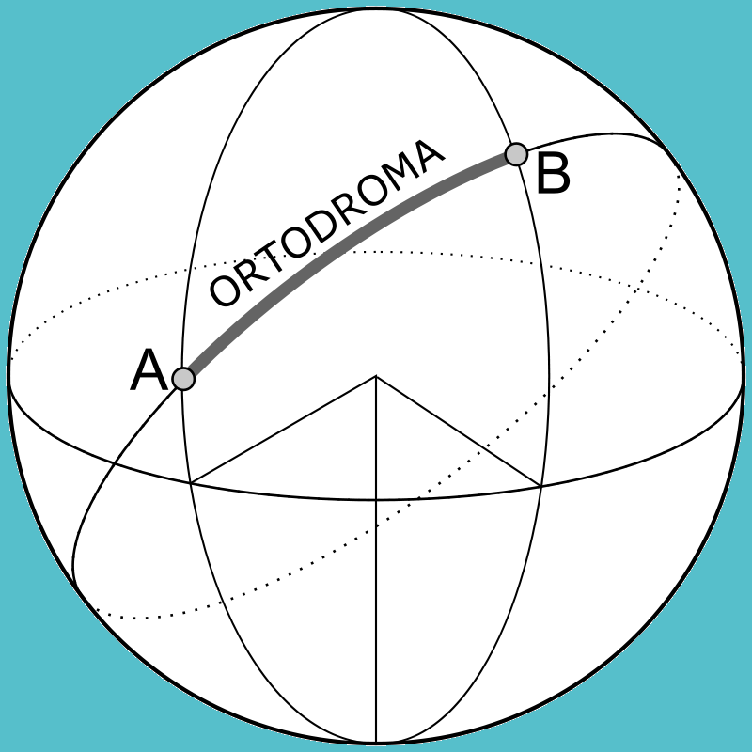
DISTANCE TO DEPARTURE
¿Que es?
Es La distancia ortodrómica entre el aeropuerto de origen y el aeropuerto de destino
Nota: La navegación ortodrómica o navegación por el círculo máximo, es la que sigue la distancia más corta entre dos puntos
En la mayoría de los casos la distancia no es tan grande

Slide 33
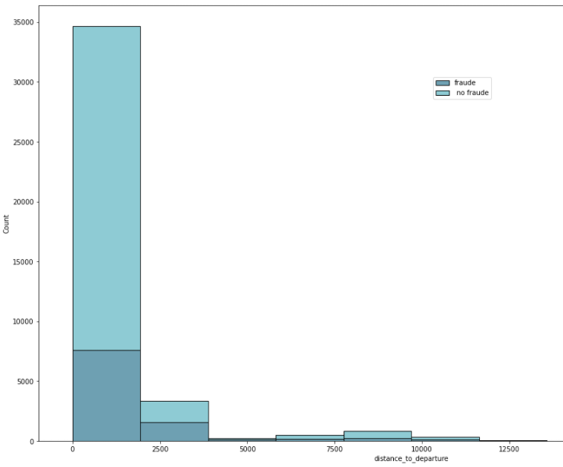
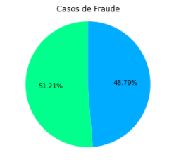
DISTANCE TO DEPARTURE
Pudimos notar una peculiaridad en el gráfico y es que en los bins centrales hay mayor probabilidad de fraude que en los que se aleja del centro.
Realizamos un análisis más detallado sobre esa parte del gráfico
En ese rango de distancia hay casi un 50% de que se produzca un fraude

Slide 34
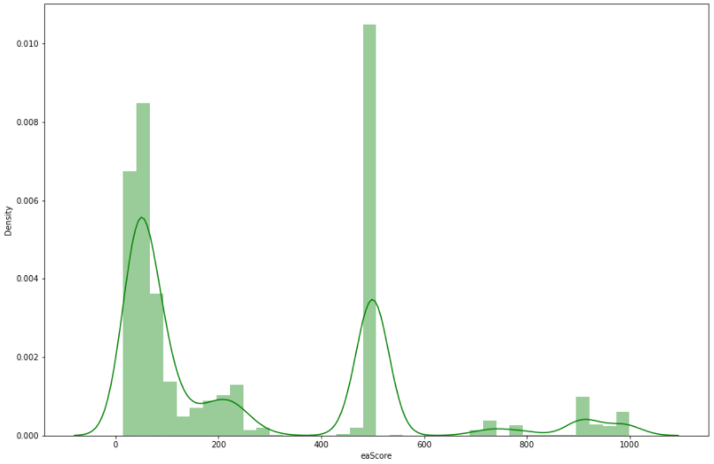
EA SCORE
Es un indicador similar al AFS score pero basado en otros parámetros, que varía en un rango del 0 al 1000, siendo 1000 la situación de mayor riesgo

Slide 35
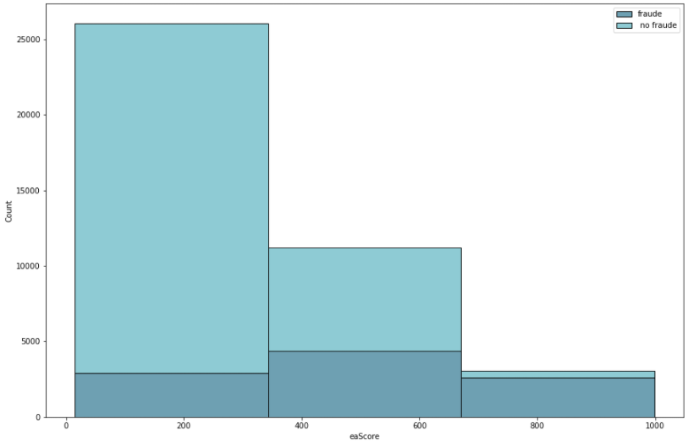
EA SCORE
En el gráfico anterior se puede visualizar una especie de 3 montañas por lo que a la hora de realizar el histograma lo separamos en 3 bins
Se puede observar que a medida de que crece la variable Ea Score aumentan los casos de fraude

